Slide 1

第11章 HTML5的拖放和画布
11.1 拖放
本章介绍拖放。

Slide 2
目录
第11章 HTML5的拖放和画布
11.1 拖放
11.2 画布
习题11

Slide 3
11.1 拖放
1.1.1 draggable属性
draggable属性设置元素是否可以被拖动，该属性有两个值：true和false，默认为false，当值为true时表示元素选中之后可以拖动，否则不能拖动。
例如，设置一张图片可以被拖动，代码为：
<img src="images/logo.jpg" border="1" draggable="true">
draggable属性设置为true时仅仅表示该元素允许拖放，但是并不能真正实现拖放，必须与JavaScript脚本结合使用才能实现拖动。

Slide 4
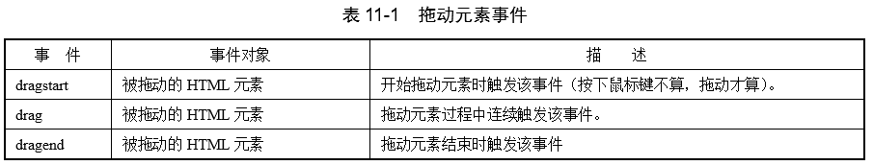
11.1 拖放
10.1.2 拖放事件
1. 拖动元素事件

Slide 5
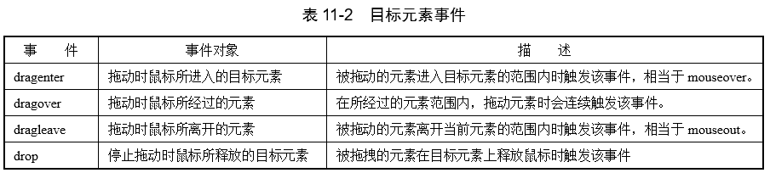
11.1 拖放
2. 目标元素事件

Slide 6
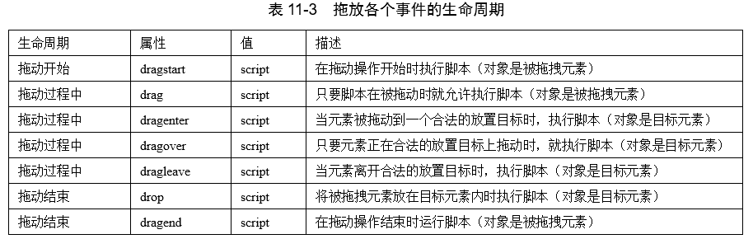
11.1 拖放
3. 拖放事件的生命周期和执行过程

Slide 7
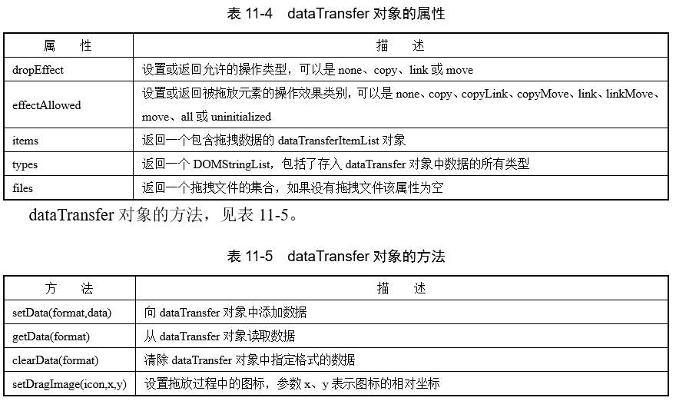
11.1 拖放
10.1.3 数据传递对象dataTransfer

Slide 8
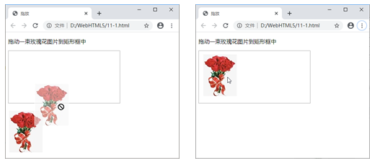
11.1 拖放
【例11-1】拖放示例。用户拖动页面中的图片放置到目标矩形中，本例文件11-1.html在浏览器中的显示效果如图11-1所示。

Slide 9
11.2 画布
本节介绍画布。

Slide 10
11.2 画布
11.2.1 创建canvas元素
canvas元素的主要属性是画布宽度属性width和高度属性height，单位是像素。向页面中添加canvas元素的语法格式为：
<canvas id="画布标识" width="画布宽度" height="画布高度">
…
</canvas>
例如，创建一个标识为myCanvas，宽度为200像素，高度为100像素的<canvas>元素，代码如下：
<canvas id="myCanvas" width="200" height="100"></canvas>

Slide 11
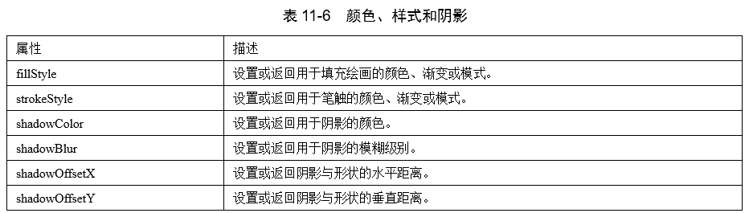
11.2 画布
11.2.2 构建绘图环境
其语法格式为：
canvas.getContext(contextID)

Slide 12
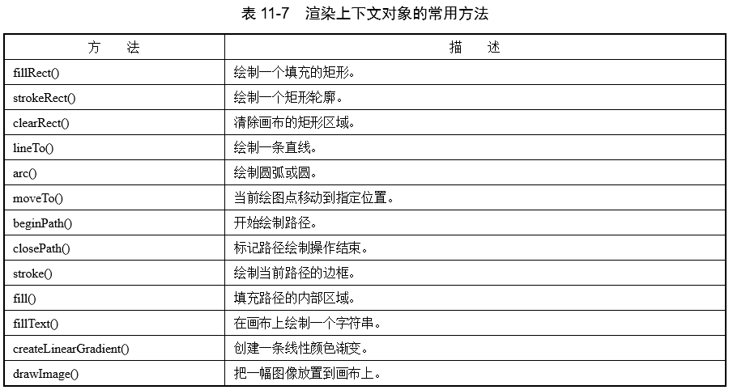
11.2 画布

Slide 13
11.2 画布
11.2.3 绘制图形的步骤
在创建好的canvas上，通过JavaScript绘制图形的步骤如下：
1）创建canvas对象。
2）创建context对象。
3）绘制图形。

Slide 14
11.2 画布
11.2.4 绘制图形
1．绘制矩形
（1）绘制填充的矩形
fillRect()方法用来绘制填充的矩形，语法格式为：
fillRect(x, y, weight, height);
（2）绘制矩形轮廓
strokeRect()方法用来绘制矩形的轮廓，语法格式为：
strokeRect(x, y, weight, height);

Slide 15
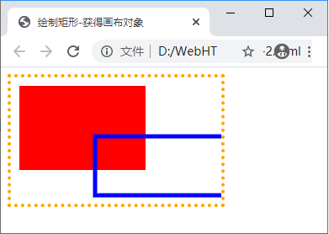
11.2 画布
【例11-2】绘制填充的矩形和矩形轮廓，本例采用创建对象的第1种方法。本例文件11-2.html在浏览器中的显示效果如图11-2所示。

Slide 16
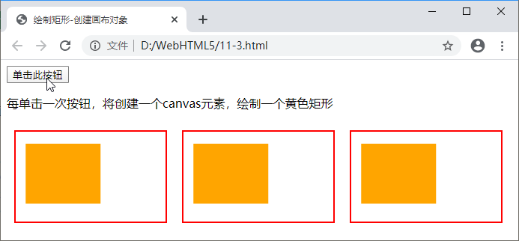
11.2 画布
【例11-3】绘制填充的矩形和矩形轮廓，本例采用创建对象的第2种方法。本例文件11-3.html在浏览器中的显示效果如图11-3所示。

Slide 17
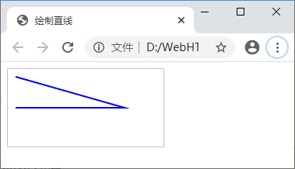
11.2 画布
2．绘制路径
（1）lineTo()方法
lineTo()方法用来绘制一条直线，语法格式为：
lineTo(x, y)
（2）moveTo()方法
在绘制直线时，通常配合moveTo()方法设置绘制直线的当前位置并开始一条新的子路径，其语法格式为：
moveTo(x, y)
【例11-4】绘制直线，本例文件11-4.html在浏览器中的显示效果如图11-4所示。

Slide 18
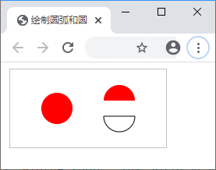
11.2 画布
3．绘制圆弧或圆
语法格式为：
arc(x, y, radius, startAngle, endAngle, counterclockwise)
【例11-6】绘制圆弧和圆，本例文件11-6.html在浏览器中的显示效果如图11-6所示。

Slide 19
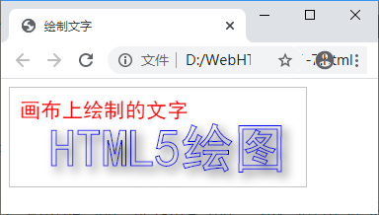
11.2 画布
4．绘制文字
（1）绘制填充文字
fillText()方法用于填充方式绘制字符串，语法格式为：
fillText(text,x,y,[maxWidth])
（2）绘制轮廓文字
strokeText()方法用于轮廓方式绘制字符串，语法格式为：
strokeText(text,x,y,[maxWidth])
【例11-7】绘制填充文字和轮廓文字，本例文件11-7.html在浏览器中的显示效果如图11-7所示。

Slide 20
11.2 画布
5．绘制渐变
（1）绘制线性渐变
语法格式为：
createLinearGradient(xStart, yStart, xEnd, yEnd)
（2）绘制径向渐变
createRadialGradient()方法用于创建一条放射颜色渐变，语法格式为：
createRadialGradient(xStart, yStart, radiusStart, xEnd, yEnd, radiusEnd)
addColorStop()方法在渐变中的某一点添加一个颜色变化，语法格式为：
addColorStop(offset, color)

Slide 21
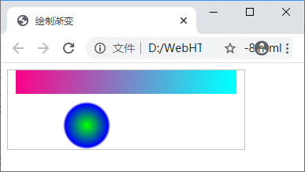
11.2 画布
【例11-8】绘制线性渐变和径向渐变，本例文件11-8.html在浏览器中的显示效果如图11-8所示。

Slide 22
11.2 画布
6．绘制图像
可以使用drawImage()方法在一个画布上绘制图像，也可以将源图像的任意矩形区域缩放或绘制到画布上，语法格式为：
1） 格式一：
drawImage(image, x, y)
2） 格式二：
drawImage(image, x, y, width, height)
3） 格式三：
drawImage(image,sourceX,sourceY,sourceWidth,sourceHeight,destX,destY,destWidth,destHeight)

Slide 23
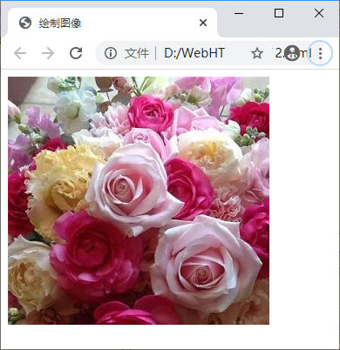
11.2 画布
【例11-9】绘制图像。页面中依次绘制了5幅图像，分别实现了原图绘制、图像缩小、图像裁剪、裁剪区域的放大和裁剪区域的缩小效果，本例文件11-9.html在浏览器中的显示效果如图11-9所示。

Slide 24
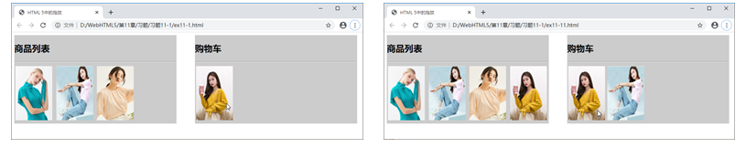
习题11
1．使用HTML5拖放API实现购物车拖放效果，如图11-13所示。

Slide 25
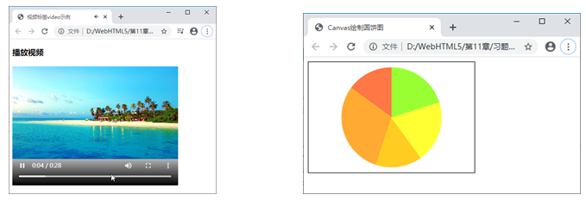
习题11
2．使用<video>标签播放视频，如图11-14所示。

Slide 26
习题11
3．使用Canvas元素绘制圆饼图，如图11-15所示。

